Slide 1


Bangos ir jas apibūdinantys dydžiai
IV gimn. klasė
BP: Prisimenamos skersinės ir išilginės bangos bei jas apibūdinantys dydžiai. Garso bangos apibūdinamos kaip išilginės bangos tampriose terpėse: dujose, skysčiuose ir kietuosiuose kūnuose. Analizuojama garso greičio priklausomybė nuo terpės būsenos ir savybių.

Slide 2
Uždaviniai
Prisiminti skersines ir išilgines bangas bei jas apibūdinančius dydžius.
Apibūdinti garso bangas kaip išilgines bangas tampriose terpėse: dujose, skysčiuose ir kietuosiuose kūnuose.
Išanalizuoti garso greičio priklausomybę nuo terpės būsenos ir savybių.

Slide 3
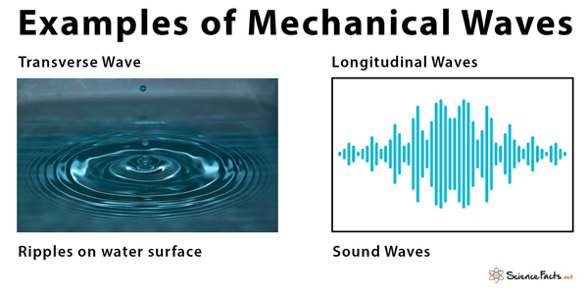
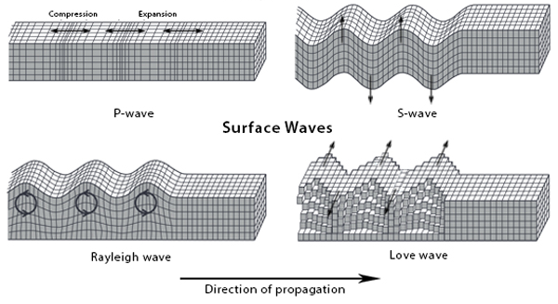
Ką „bendro“ turi visos bangos?
Seisminės bangos
Bangos vandens paviršiuje
Garso bangos
Notes:
https://www.sciencefacts.net/seismic-waves.html
https://www.sciencefacts.net/mechanical-waves.html

Slide 4
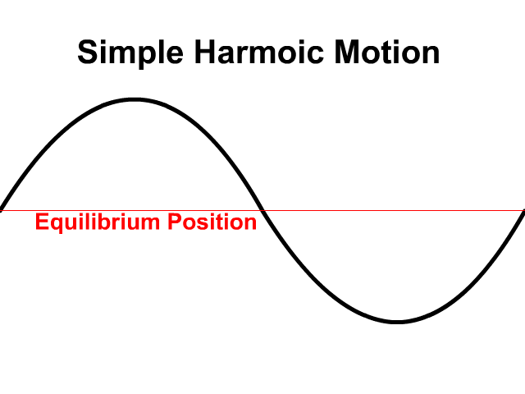
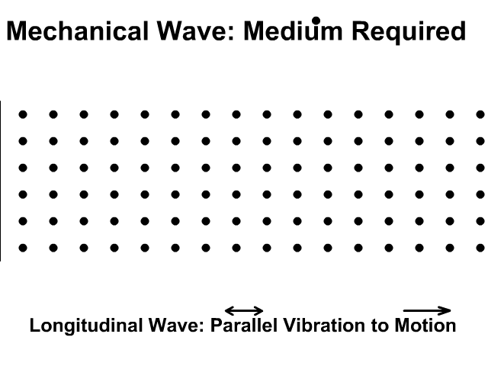
Kaip susidaro banga?
Kietų kūnų, skysčių ir dujų dalelės veikia (stumia ir traukia) viena kitą. Jei kurią nors dalelę priversime svyruoti, tai ji dėl minėtos sąveikos išjudins gretimą dalelę, ši – tolimesnę ir taip svyravimas persiduos tam tikru greičiu į visas puses.
Notes:
https://stickmanphysics.com/stickman-physics-home/unit-10-waves/intro-to-waves/

Slide 5
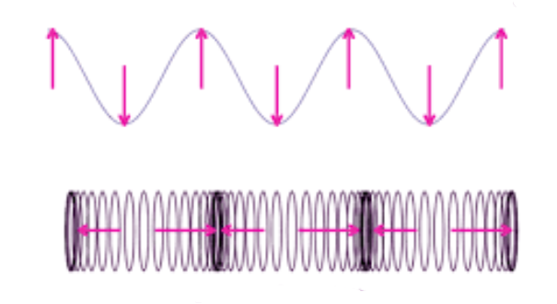
Bangų rūšys
Skersinė banga – bangos dalelės svyruoja statmenai bangos sklidimo krypčiai. Bangavimas ant vandens, seisminės S (antrinės) bangos ir elektromagnetinės (pavyzdžiui, radijo ir šviesos) bangos yra skersinių bangų pavyzdžiai.
Išilginė banga - bangos dalelės svyruoja išilgai bangos sklidimo krypties. Mechanikoje išilginės bangos taip pat yra vadinamos slėgio bangomis. Išilginės bangos pavyzdys – garsas.
Skersinė banga
Išilginė banga
Notes:
https://byjus.com/physics/types-of-waves/

Slide 6
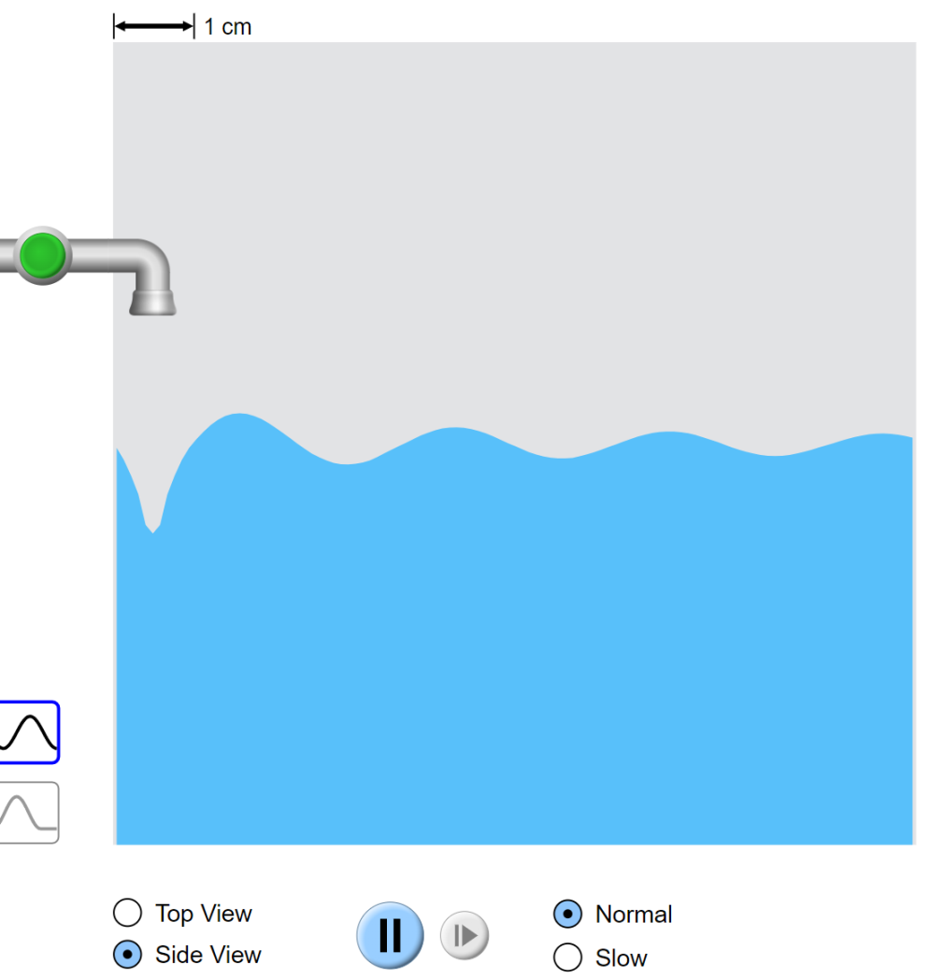
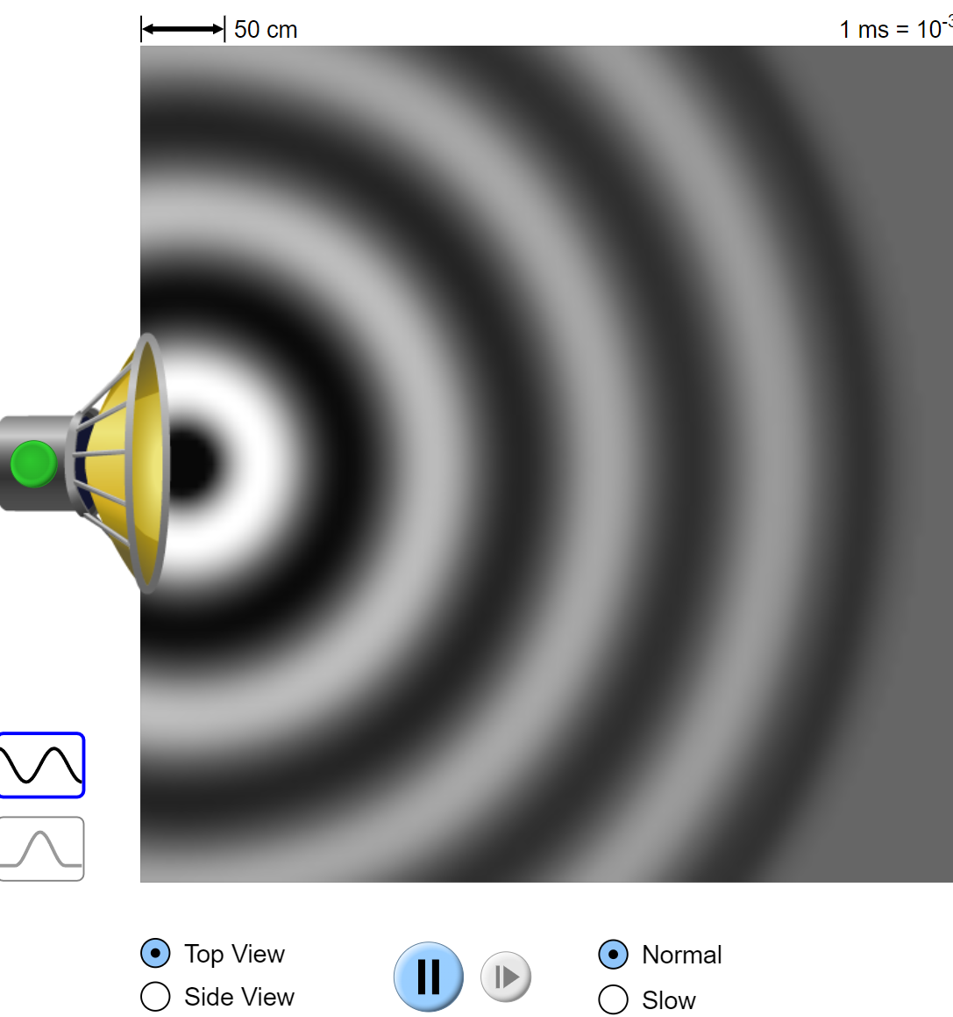
Naudojantis interaktyvia simuliacija https://phet.colorado.edu/sims/html/waves-intro/latest/waves-intro_en.html prisimenamos skersinės vandens bangos ir išilginės garso bangos

Slide 7
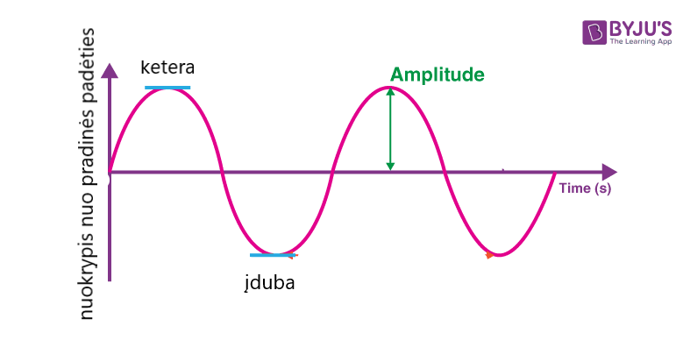
Bangą apibūdinantys dydžiai
Bangos amplitudė A (x_{m}) (m) - didžiausias bangos dalelių nukrypimas nuo pusiausvyros padėties
Notes:
https://byjus.com/physics/types-of-waves/

Slide 8
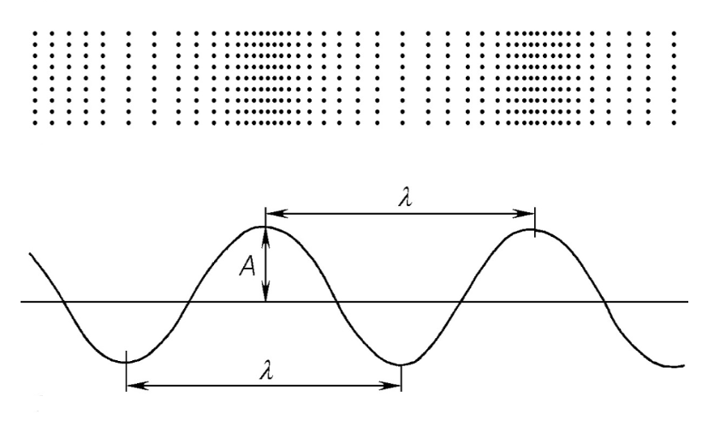
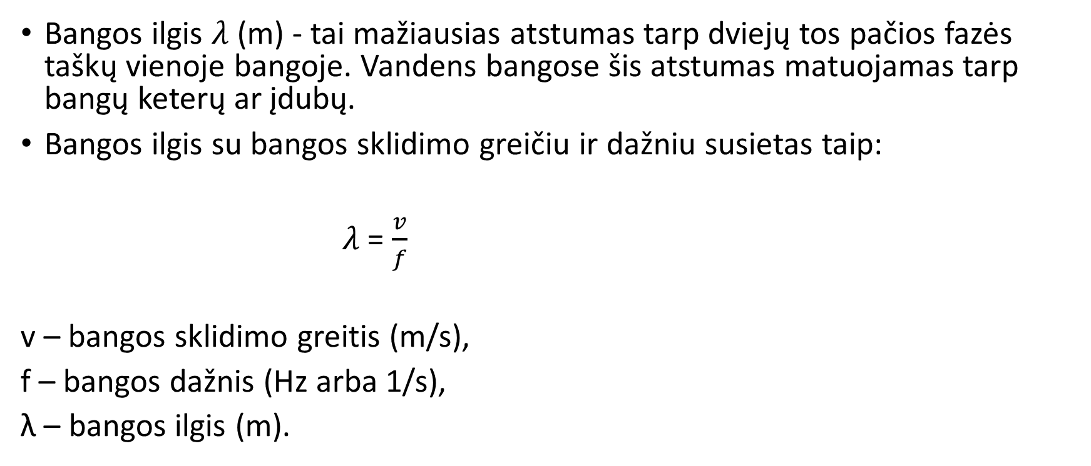
Bangą apibūdinantys dydžiai
Bangos ilgis 𝜆 (m) - tai mažiausias atstumas tarp dviejų tos pačios fazės taškų vienoje bangoje. Vandens bangose šis atstumas matuojamas tarp bangų keterų ar įdubų.
Bangos ilgis su bangos sklidimo greičiu ir dažniu susietas taip:
𝜆 = $\frac{v}{f}$
v – bangos sklidimo greitis (m/s),
f – bangos dažnis (Hz arba 1/s),
λ – bangos ilgis (m).
𝜆
𝜆
Notes:
https://www.vle.lt/straipsnis/bangos/

Slide 9
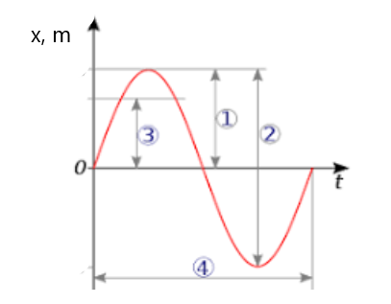
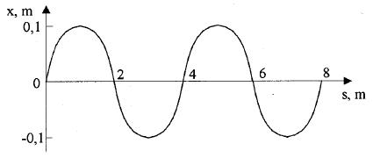
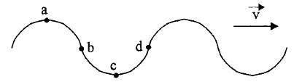
Pasitikrinkime
Kuriuo skaičiumi pažymėta amplitudė?
Kam lygus bangos ilgis? Kam lygi amplitudė?
Brėžinyje pažymėtos tam tikru laiko momentu svyruojančių dalelių padėtys; v - bangos sklidimo greitis. Kurios dalelės momentinio greičio vektorius nukreiptas žemyn?
Notes:
https://lt.wikipedia.org/wiki/Amplitud%C4%97
http://www.etest.lt/fizikos-testai/mechanika-mechniniai-svyravimai-ir-bangos

Slide 10
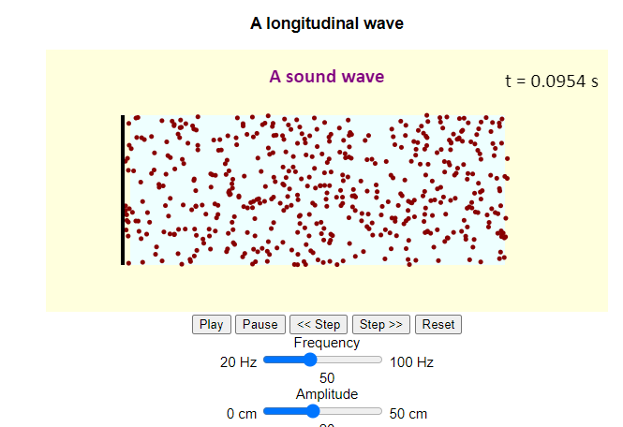
Patyrinėkime garso bangą: https://physics.bu.edu/~duffy/HTML5/longitudinalwave.html

Slide 11
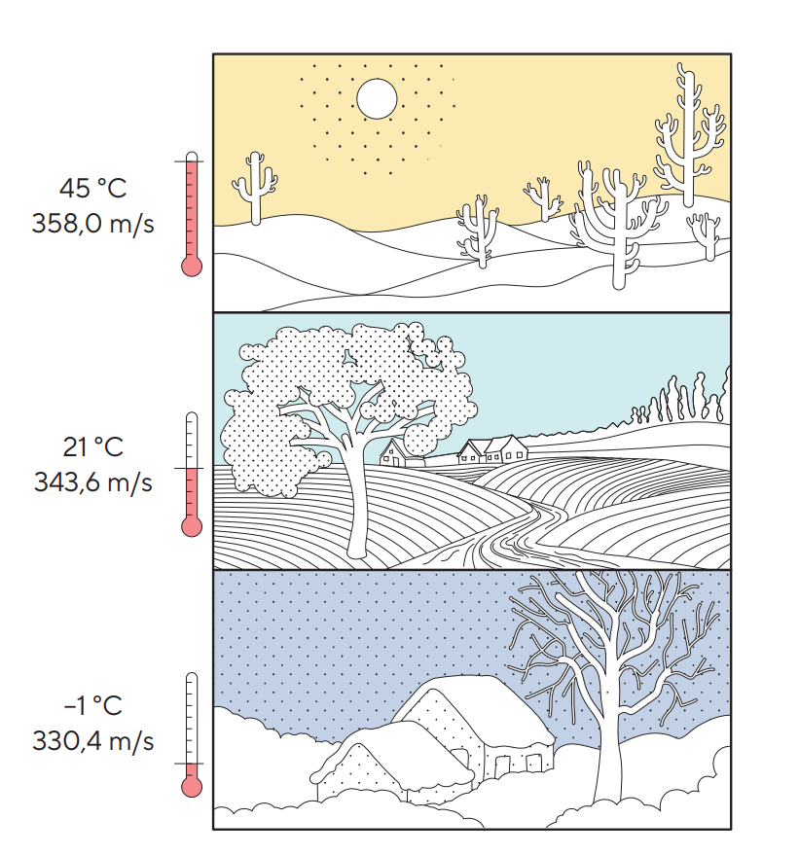
Keičiantis oro temperatūrai, kinta oro molekulių judėjimo greitis
Temperatūrai didėjant, didėja orą sudarančių dalelių judėjimo greitis, jos dažniau susiduria ir energijos perdavimas vyksta sparčiau, vadinasi, garso greitis didėja.
Notes:
Fizika. Vadovėlis 7 klasei, serija Horizontai +

Slide 12
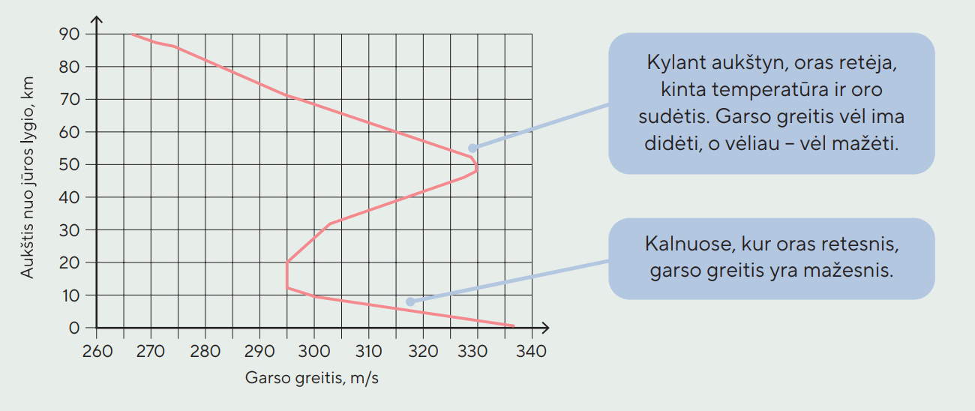
Kaip kinta garso greitis kylant aukštyn
Notes:
Fizika. Vadovėlis 7 klasei, serija Horizontai +

Slide 13
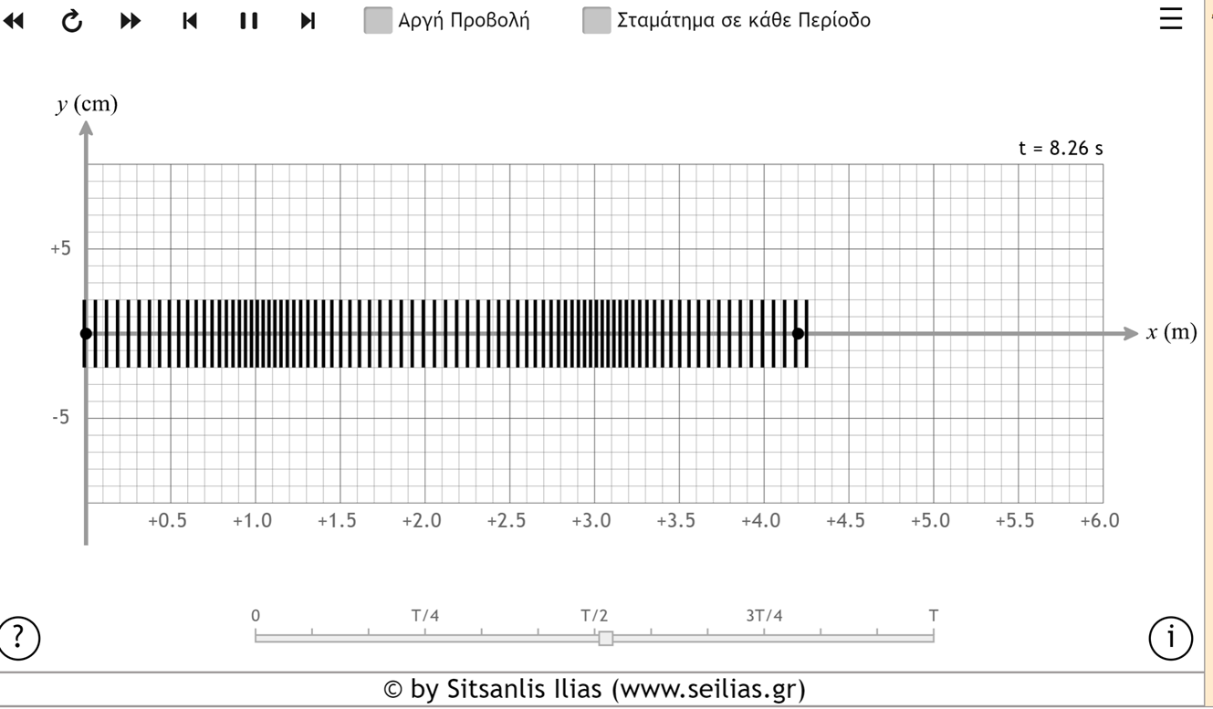
Patyrinėkime išilginę bangą spyruoklėje: https://seilias.gr/go-lab/html5/longitudinalWaves.plain.html

Slide 14
Apibendriname
Kaip pakis garso bangos ilgis, kai bangų šaltinio virpesių dažnis padidės 2 kartus?
Šaltinio virpesių dažnis 0,2 Hz, bangos sklidimo greitis 10 m/s. Koks bangos ilgis?
Bangos ilgis 40 m, sklidimo greitis 20 m/s. Koks šaltinio virpesių dažnis?

Slide 15
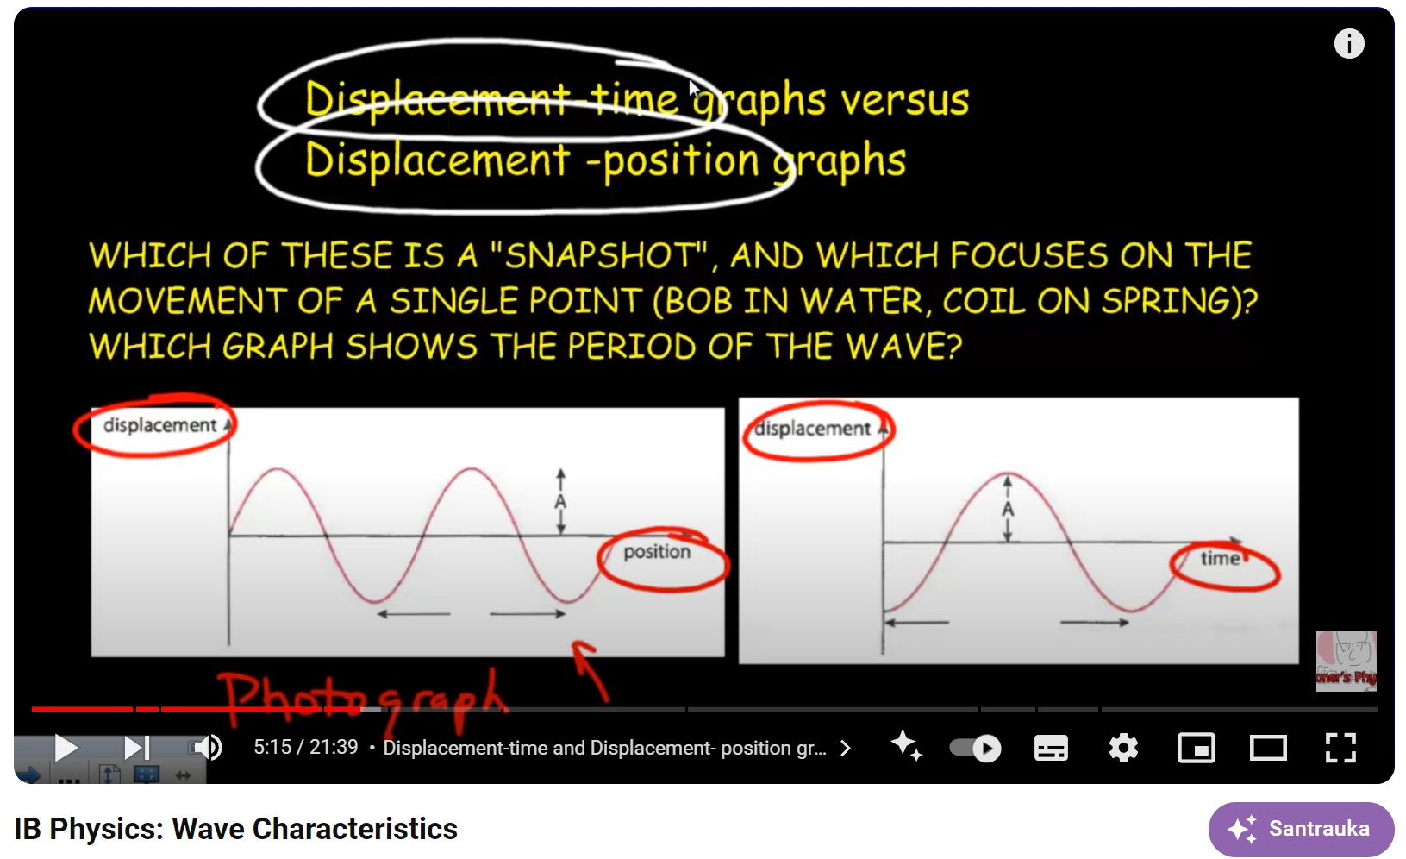
Papildomai: www.youtube.com/watch?v=OQ_XvyB-fac

